Slide 1
Chapter 22 Const 멤버변수, 멤버함수의상수화
최 규 리
Notes:
http://blog.naver.com/PostView.nhn?blogId=ksowk87&logNo=150163820341

Slide 2
목 차
멤버변수 상수화
멤버함수 상수화

Slide 3
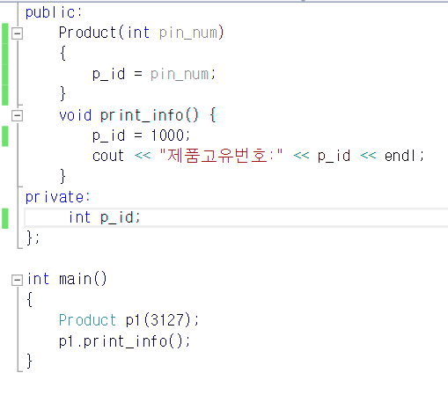
멤버 변수의 상수화
메소드 안에서 값이 변경될수 있으므로 main으로 부터 넘겨 받은 값이 변조될수 있음
정상적인 코딩
public:
Product(int pin_num)
{
p_id = pin_num;
}
void print_info() {
cout << "제품고유번호:" << p_id << endl;
}
private:
int p_id;
};
int main()
{
Product p1(3127);
p1.print_info();
}
변조가능
Notes:
제품의 고유번호가 변경되지 않도록 해야함.
고유번호를 저장하는 p_id멤버변수를 상수화 시킴(const라는 예약어 사용)

Slide 4
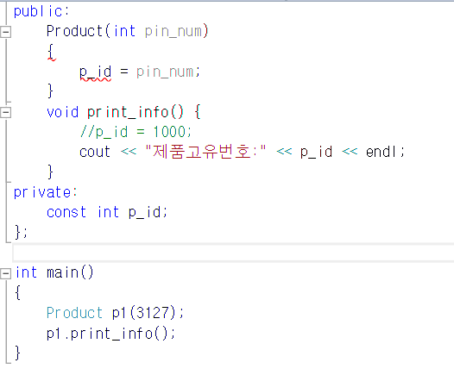
Const 구현시 Error 발생
멤버변수값이 변경되는 것을 막기 위해 const 사용.
에러발생

Slide 5
초기화 리스트(Initialize) - 상수 멤버를 갖는 클래스의 생성자에서 사용
→문 법 - 생성자(인수):멤버상수(인수)
멤버상수값을 정해진 인수값으로 초기화 하겠다는 의미
#include<iostream>
using namespace std;
class Product {
public:
Product(int pin_num):p_id(pin_num) { }
void print_info() {
//p_id = 1000;
cout << "제품고유번호:" << p_id << endl;
}
private:
const int p_id;
};
int main()
{
Product p1(3127);
p1.print_info();
}

Slide 6
멤버 함수(메소드)의 상수화
클래스의 멤버변수에 접근은 가능하지만 변경작업은 허용하지 않는 메소드
Const없는 코딩
#include<iostream>
using namespace std;
class Dataprocess {
public:
Dataprocess() {
digit1 = 10;
}
int getData_info() const;
void setData_info(int a) ;
private:
int digit1;
};
int Dataprocess::getData_info() const {
return digit1;
}
void Dataprocess::setData_info(int a) {
digit1 = a;
}
int main()
{
Dataprocess dsample;
dsample.setData_info(5);
cout << "계산결과" << dsample.getData_info() << endl;
}
#include<iostream>
using namespace std;
class Dataprocess {
public:
Dataprocess() {
digit1 = 10;
}
int getData_info() const;
void setData_info(int a) ;
private:
int digit1;
};
int Dataprocess::getData_info() const {
return digit1;
}
void Dataprocess::setData_info(int a) {
digit1 = 10;
}
int main()
{
Dataprocess dsample;
dsample.setData_info(5);
cout << "계산결과" << dsample.getData_info() << endl;
}
읽어오기만 하므로 const시 error없음
변조가능

Slide 7
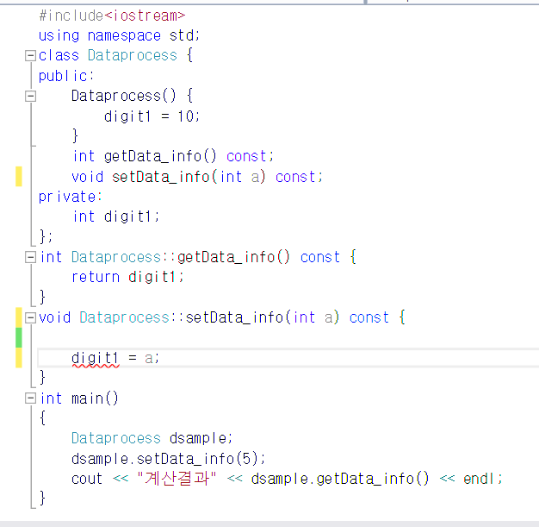
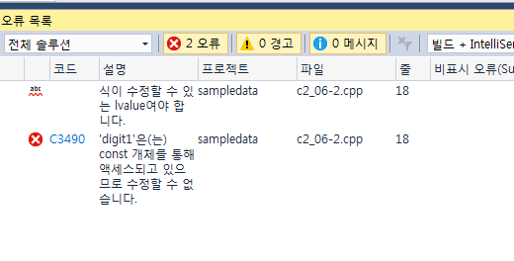
멤버 함수(메소드)의 상수화
digit1의 멤버변수 값을 변경할 수 없음
일반 변수지만 내부에서 수정할 수 없음
생성자에서만 초기화를 통하여 변경가능

Slide 8
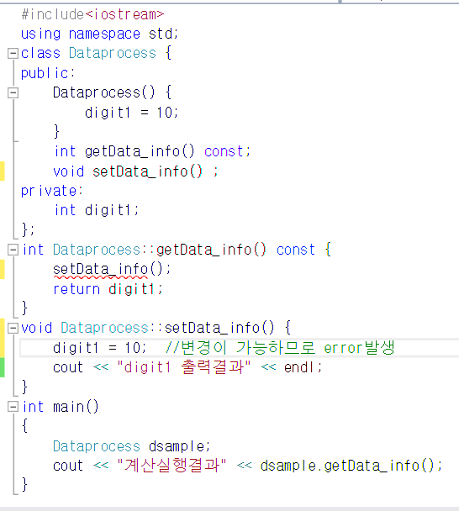
Const메소드에서 Const메소드 호출
상수 메소드에서 일반 메소드 호출 은 보안성의 문제로 불가능
#include<iostream>
using namespace std;
class Dataprocess {
public:
Dataprocess() {
digit1 = 10;
}
int getData_info() const;
void setData_info() const;
private:
int digit1;
};
int Dataprocess::getData_info() const {
setData_info();
return digit1;
}
void Dataprocess::setData_info() const{
cout << "digit1 출력결과" << endl;
}
int main()
{
Dataprocess dsample;
cout << dsample.getData_info();
}

